Slide 1

사업계획서
Online
Customising
Suit
1312061 박상현
오후반 IT창업과 실무

Slide 2

I N D E X
01
사업개요
02
창업자개요
03
전략수립
04
시장분석
05
Formal
운영계획
House
06
수익분석
Your Customizing suit house

Slide 3

1.사업개요

Slide 4
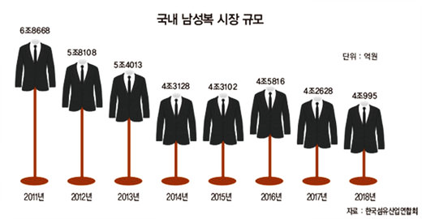
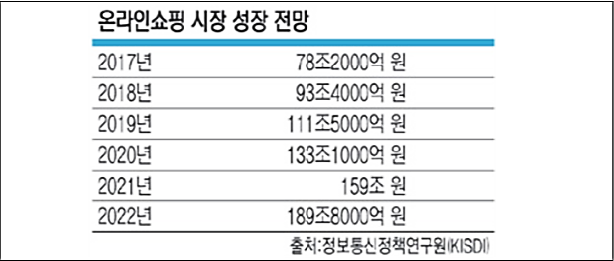
1.사업개요
사업배경
남성복 시장규모 저하
시대흐름의 변화
http://www.kisdi.re.kr/kisdi/jsp/fp/kr/main.jsp
http://www.kofoti.or.kr/

Slide 5
1.사업개요
사업목적
4차산업혁명으로 인한 서비스업의 변화에 맞춘 온라인 맞춤정장
남성복의 온라인시장 활성화로 인한 수익창출
오프라인 하락으로 인한 미래전망 사업

Slide 6
2.창업자개요

Slide 7
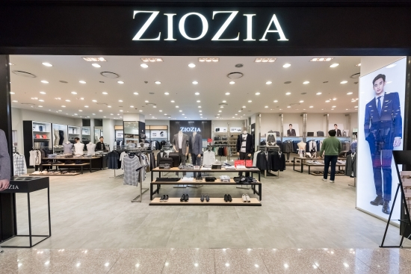
2.창업자개요
프로필
이름 : 박상현
나이 : 24세(물론 만으로)
경력사항 : - 울산과학대학교 컴퓨터정보학부
정보시스템관리 전공
- 업스퀘어 ZIOZIA 매장관리
2년 근무(현실은 알바)
- 하루에 택배 300개 포장
- 인사 엄청 잘함
- 자본주의 미소 가능
- 가식적인 유튜버 말투 가능
http://www.upsquare.co.kr/bbs/board.php?bo_table=info&wr_id=69

Slide 8
3.전략수립

Slide 9
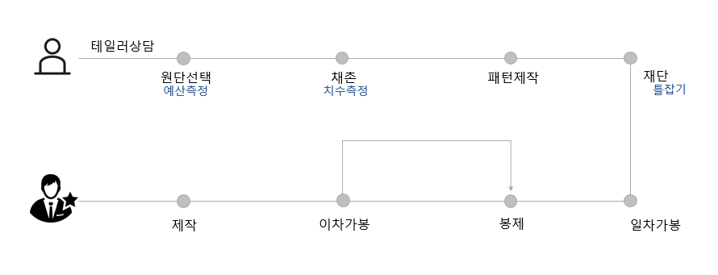
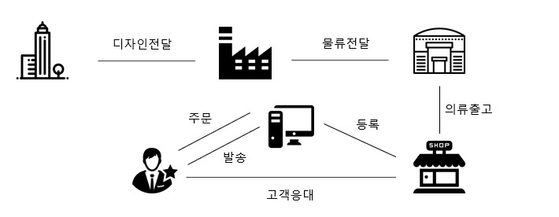
3.전략수립
유통과정
직접만듬
직접만듬
일반적인 아웃소싱의 유통형태
일반적인 브랜드의 유통형태

Slide 10
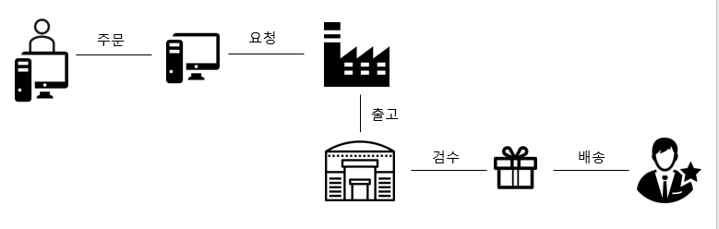
3.전략수립
기술개요
브랜드 유통 + 아웃소싱 = 온라인 맞춤정장
구상하는 온라인마켓의 유통형태
직접만듬

Slide 11
3.전략수립
상세기술개요
1.주문과정
사이트 접속 원단 선택 사이즈 측정 기준 설명
원하는 피팅 선택 커스텀마이즈 형태의 상세치수 등록 주문
주문받은 데이터 전송 가공 검수(1차) 후 상품전달
2.아웃소싱
3.검수
검수(2차) 구매자 정보확인 배송
4.배송
배송요청확인 구매자에게 전달

Slide 12
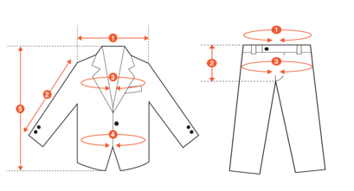
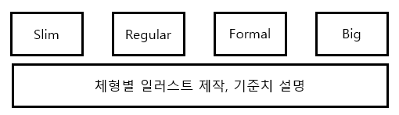
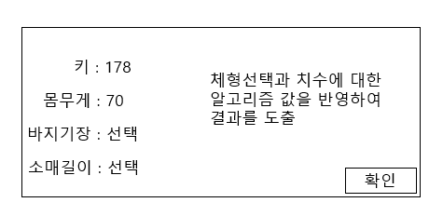
3.전략수립
상세기술개요
(주문과정)
기본라인 선택
http://fulldress.daegu.go.kr/size.do#tab-2
사이즈 측정예시
커스텀마이즈 기능

Slide 13
3.전략수립
S W O T
ㆍ좁은 시장으로 인한 사업 성공 가능성
ㆍ시대에 맞춘 개성있는 쇼핑몰
ㆍ희소성 있는 아이템
ㆍ미래 시장의 높은 가능성
ㆍ다소 복잡한 과정의 주문
ㆍ판매 이후의 고객관리의 어려움
ㆍ시장개척기간의 불확실성
S
W
O
T
ㆍ온라인을 통한 오프라인 로드샵 창출
ㆍ좁은 시장으로 인한 독점가능성
ㆍ추가아이템 확장 가능성
ㆍ브랜드의 진입가능성 존재
ㆍ마케팅 영향력 부족
ㆍ홈페이지 인터페이스 구축의 어려움

Slide 14
3.전략수립
마케팅전략
ㆍ인스타그램을 통하여 피팅,제작,작업과정 등 일상을 이용한 팔로워 창출
ㆍ유튜브를 이용하여 브이로그와 보다 디테일한 패션정보들을 업로드
ㆍ네이버스토어팜을 이용한 기성복 판매
ㆍ3가지의 온라인 마케팅을 이용하여 서로에게 링크
Spring | Summer | Fall | Winter
색감은 밝지만 무겁지않은 스타일로 베이지,네이비, 라이트그레이 등 베이직 하지만 밝은 색감있는 옷으로 스타일을 구성한다. | 남성복라인 에서는 비수기인 시즌이며, 수트라인에서의 원단은 시어서커,쿨맥스 등의 여름전용 소재로 스타일을 앞세우고 린넨셔츠,반팔티등 가벼운 금액대의 아이템으로 수익을 창출 해야하며 1+1전략과 색감을 이용하여 최대한 많은 스타일을 내는 디스플레이를 전략해야한다. | 가을부터는 면접과 결혼식이 제일 많이있는 계절로 성수기의 시작을 알리는 계절이다. 최대한 많은 것을 보여주어야 하는 계절이며 계절이 갑작스럽게 바뀌는 시기인 만큼 매출이 오락가락 할 수 있는 시기이기 때문에 트렌트파악과 마케팅전략에 집중해야한다. | 가장 매출이 많이 나오는 계절이며, 코트, 다운점퍼, 헤비아우터등으로 단가가 제일 높은 아이템들이 판매된다. 좋은 모델과 원단을 앞세워서 마케팅 하는 브랜드들이 대부분이고 소재와 원단등은 저렴하지만 최대한 고급스러움을 낼 수 있는 아이템 등으로 선정해야한다.

Slide 15
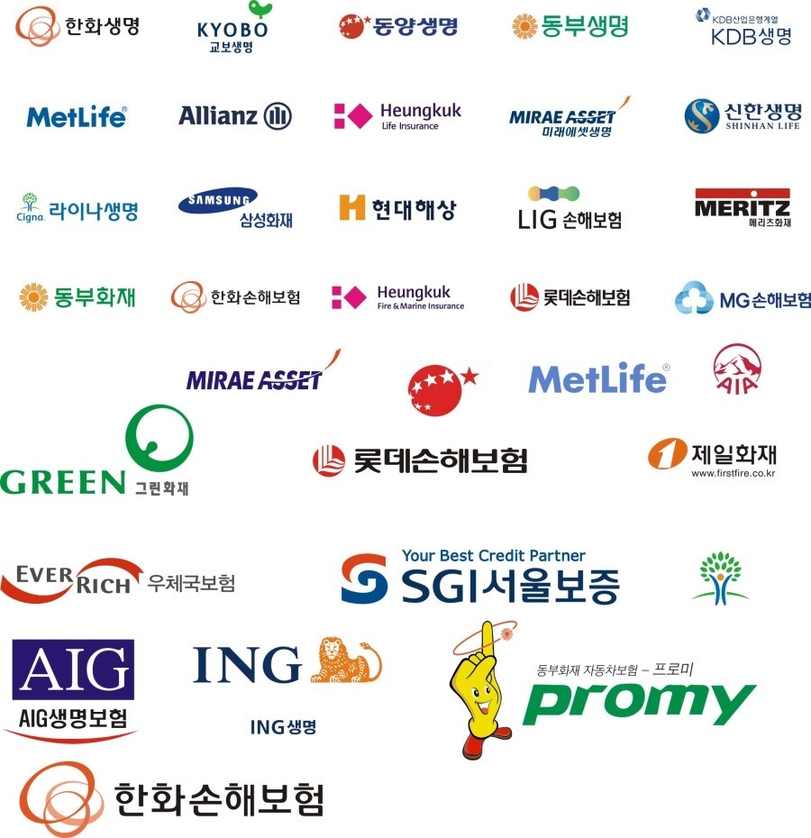
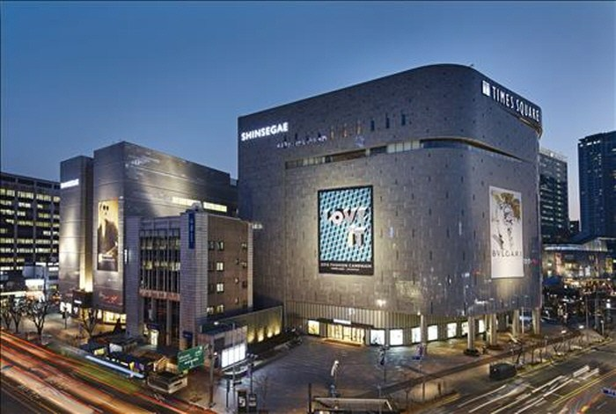

3.전략수립
마케팅전략
오프라인 전략
http://blog.daum.net/_blog/BlogTypeView.do?blogid=0bnfQ&articleno=87&categoryId=6&regdt=20150809182056
https://brunch.co.kr/@patros/9
http://www.tisys.co.kr/sub1_2.html
ㆍ보험회사,백화점보안,영업회사등 정장을 입고 근무 하는 형태의 직업에
대량구매할인으로 구매 할 수 있도록 영업하여 시즌별 고정수익을 창출한다.

Slide 16
4.시장분석

Slide 17
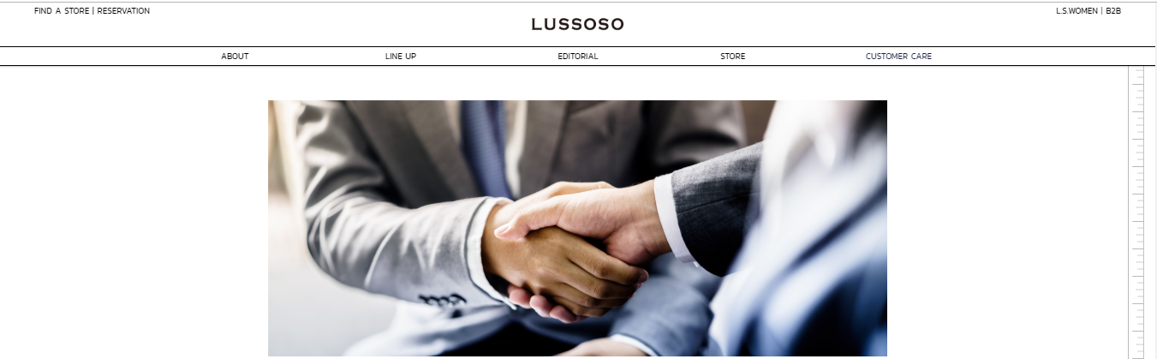
4.시장분석
시장조사
LUSSOSO(루쏘쏘)
ㆍ국내에서 가장 많은 맞춤정장 브랜드
ㆍ수트뿐만 아니라 구두 및 가방 등 악세사리도 판매하고 직영공장이 존재 할만큼 규모가 큰
브랜드
ㆍ금액이 많이 높은 편이고 온라인쇼핑몰
보다는 오프라인을 홍보하는 페이지라는 느낌이 많이 존재함
금액 : 900,000\ ~ 2,500,000\ 정도
http://www.lussoso.com

Slide 18
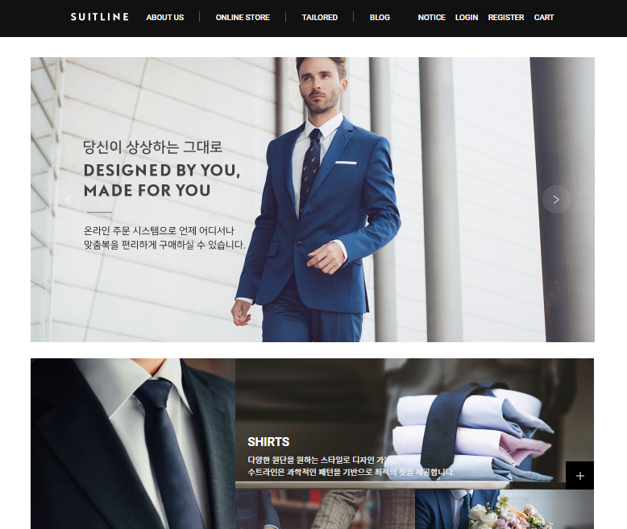
4.시장분석
시장조사
수트라인
ㆍ중년층의 테일러와 청년층의
마케터가 만든 스타트업 쇼핑몰
ㆍ마친가지로 수트뿐만 아니라 셔츠,자켓,
바지 등 남성,신사라인 아이템 판매
ㆍ구상안과 거의 비슷한 형태지만, 인터페이스 적으로 알아보기 힘들고 줄일 수 있는 요소들이
눈에 보임
금액 : 500,000\ ~ 1,200,000\ 정도
https://www.suitline.co.kr

Slide 19
4.시장분석
시장조사
(가상안)
포멀 하우스
ㆍ기성복과 맞춤정장의 장단점을 보안하여
만든 가성비 좋은 온라인맞춤정장 쇼핑몰
ㆍ대략적인 이미지와 간편한 인터페이스,
데이터베이스를 이용한 고객 알고리즘을
이용하여 보다 정확한 데이터를 구현
ㆍ맞춤정장 뿐만 아니라 택배 소요일이 적은 기성복 라인도 함께 판매
직접만듬
금액 : 100,000\ ~ 500,000\ 정도

Slide 20
5.운영계획

Slide 21
5.운영계획
일정계획

Slide 22
5.운영계획
연도별 운영계획
1년
2020
사업시작
의류공장 아웃소싱 체결 , 온라인 쇼핑몰 판매시작
2년
2021
행사기획
G마켓, 쿠팡, 위메프 등 타임세일등 이벤트 및 영업부분으로
마케팅 기획
2022
매장오픈
온라인에서 멈추지 않고 오프라인매장 까지 확장하여 브랜드화
시키기 위한 전략으로 도전
3년
5년
2025
물품확장
일반적인 남성복뿐만 아니라 남성 캐주얼, 여성 캐주얼, 여성복 등
브랜드 확장 전략으로 온라인쇼핑몰 개설
10년
2030
사업확장
로드샵, 오프라인, 온라인 등으로 끝나지 않고 브랜드를 런칭하여
백화점, 아울렛등 오프라인 쇼핑몰에 입점하여 수익장소를 확장

Slide 23
6.재무계획

Slide 24
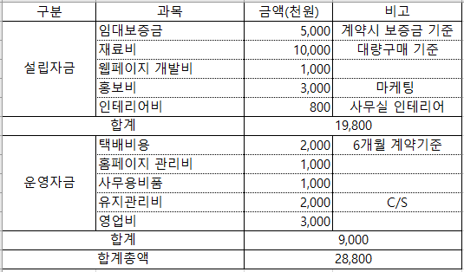
6.재무계획
재무계획

Slide 25
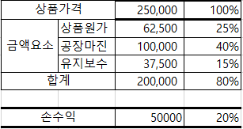
6.재무계획
수익구조

Slide 26
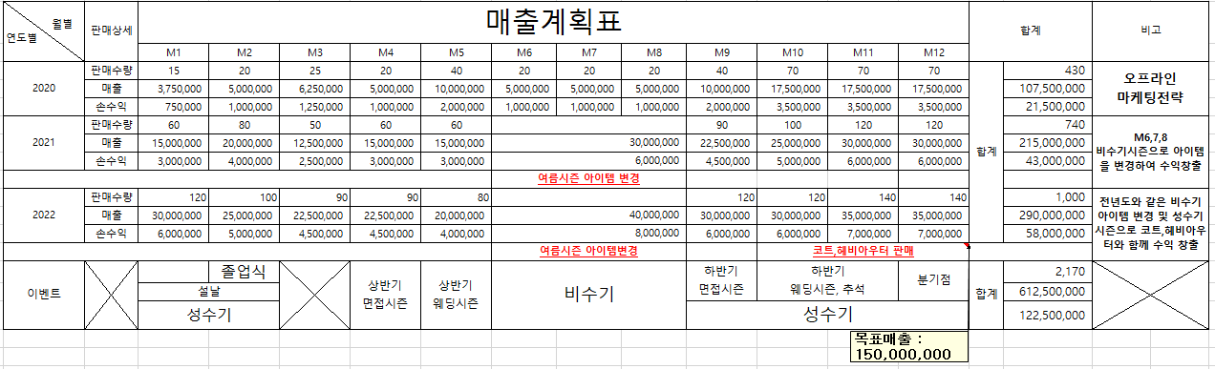
6.재무계획
매출계획

Slide 27
Thank you
QnA

Slide 28


